Slide 1
예수님의 마음을 상하게 하려면
How to Upset Jesus
מְקוֹר מַיִם חַיִּים
ἡ πηγή ὕδατος ζωῆς
The Spring of Living Water
생명수 샘 生命水的泉源
La Fuente de Agua Viva
La Source d'Eau Vive
Die Quelle Lebendigen Wassers
Fonte de Água Viva
‎ يَنْبُوعَ الْمِيَاهِ الْحَيَّةِ،
~yYI©x; ~yIm:å ŸrAqåm. Wbøz>[' yti’ao yMi_[; hf'ä[' tA[ßr" ~yIT:ïv.-yKi( `~yIM")h; WlkiÞy"-al{ rv<ïa] ~yrIêB'v.nI ‘troaBo tArêaBo ‘~h,l' bcoÜx.l;
Jeremiah 2:13 My people have committed two sins: They have forsaken me, the spring of living water, and have dug their own cisterns, broken cisterns that cannot hold water.
김 경 래, Ph.D. 1995
(Hebrew University of Jerusalem)

Slide 2
하나님을 기쁘시게 하고자 하는 성도의 마음
-고전7:32-33. 너희가 염려 없기를 원하노라 장가 가지 않은 자는 주의
일을 염려하여 어찌하여야 주를 기쁘시게 할까 하되, 장가 간 자는 세상
일을 염려하여 어찌하여야 아내를 기쁘게 할까 하여.
-롬14:17-18. 하나님의 나라는 먹는 것과 마시는 것이 아니요, 오직 성령 안에 있는 의와 평강과 희락이라. 이로써 그리스도를 섬기는 자는 하나님을 기쁘시게 하며 사람에게도 칭찬을 받느니라.
-고후5:8-10. 우리가 담대하여 원하는 바는 차라리 몸을 떠나 주와 함께 있는 그것이라. 그런즉 우리는 몸으로 있든지 떠나든지 주를 기쁘시게 하는 자가 되기를 힘쓰노라. 이는 우리가 다 반드시 그리스도의 심판대 앞에 나타나게 되어 각각 선악간에 그 몸으로 행한 것을 따라 받으려 함이라.
-엡5:8-10. 너희가 전에는 어둠이더니 이제는 주 안에서 빛이라 빛의 자녀들처럼 행하라. 빛의 열매는 모든 착함과 의로움과 진실함에 있느니라. 주께 기쁘시게 할 것이 무엇인가 시험하여 보라.

Slide 3
주님이 기뻐하시는 일을 알려면
1. 성경에 이를 구체적으로 언급한 구절들이 많다.
-딤전2:4 하나님은 모든 사람이 구원을 받으며 진리를 아는데
이르기를 원하시느니라. / -히브리서 11:6. 믿음이 없이는 하나님을
기쁘시게 하지 못하나니 하나님께 나아가는 자는 반드시 그가 계신 것과 또한 그가 자기를 찾는 자들에게 상 주시는 이심을 믿어야 할지니라. / -호세아 6:6. 나는 인애를 원하고 제사를 원하지 아니하며, 번제보다 하나님을 아는 것을 원하노라.
2. 어떤 일들이 주님의 칭찬을 샀는지 살펴보면 알 수 있다.
(예) 로마 백부장의 믿음 (마태 8:10. 예수께서 들으시고 놀랍게 여겨 따르는 자들에게 이르시되, …….. 이스라엘 중 아무에게서도 이만한 믿음을 보지 못하였노라.)
3. 어떤 일들이 주님을 성내시게 하는지 살펴보면 알 수 있다.

Slide 4
주님의 마음을 상하게 하는 경우들
(복음서에 예수님께서 불쾌감을 표시한 일이 몇 군데 기록됨)
1) 주님이 성령을 통하여 하시는 일을 사탄의 일로 간주하라.
2) 하나님의 뜻을 고려할 것 없이 사람의 생각으로 기도하라.
3) 큰 믿음을 추구하지 말고 적은 믿음에 머물라.
4) 종교를 하나님과의 소통이 아닌 영리 목적으로 이용하라.
5) 은사를 십분 활용하되, 거룩한 삶 곧 성령의 열매는 무시하라.
6) 예수님의 왕권을 거부하고, 자기 중심으로 살아라.
7) 하나님 보다는 사람들에게 보이기 위한 종교인이 되어라.

Slide 5
1. 주님이 성령을 통하여 하시는 일을 사탄의 일로 간주하라
마태복음 12:22-32. 22 그 때에 귀신 들려 눈 멀고 말 못하는 사람을
데리고 왔거늘 예수께서 고쳐 주시매 그 말 못하는 사람이 말하며
보게 된지라. ……… 24 바리새인들은 듣고 이르되 이가 귀신의 왕
바알세불을 힘입지 않고는 귀신을 쫓아내지 못하느니라 하거늘, 25 예수께서 그들의 생각을 아시고 이르시되 ……… 26 사탄이 만일 사탄을 쫓아 내면 스스로 분쟁하는 것이니 그리하고야 어떻게 그의 나라가 서겠느냐. ……… 28 그러나 내가 하나님의 성령을 힘입어 귀신을 쫓아내는 것이면 하나님의 나라가 이미 너희에게 임하였느니라. ……… 31 ……… 사람에 대한 모든 죄와 모독은 사하심을 얻되 성령을 모독하는 것은 사하심을 얻지 못하겠고, 32 또 누구든지 말로 인자를 거역하면 사하심을 얻되 누구든지 말로 성령을 거역하면 이 세상과 오는 세상에서도 사하심을 얻지 못하리라.
……………………………………………………
*바알세불 Βεελζεβοὺλ (Beelzebul), from Hebrew ‎בַּעַל־זְבוּל (Baal Zevul), 7 times in the Greek NT (Matthew 10:25; 12:24, 27; Mark 3:32; Luke 11:15, 18, 19).

Slide 6
2. 하나님의 뜻을 고려할 것 없이 사람의 생각으로 기도하라
마태복음 16:21-23. 21 이 때로부터 예수 그리스도께서 자기가
예루살렘에 올라가 장로들과 대제사장들과 서기관들에게 많은
고난을 받고 죽임을 당하고 제삼일에 살아나야 할 것을 제자들에게 비로소 나타내시니, 22 베드로가 예수를 붙들고 항변하여 이르되, 주여 그리 마옵소서. 이 일이 결코 주에게 미치지 아니하리이다. 23 예수께서 돌이키시며 베드로에게 이르시되 사탄아 내 뒤로 물러 가라. 너는 나를 넘어지게 하는 자로다. 네가 하나님의 일을 생각하지 아니하고 도리어 사람의 일을 생각하는도다 하시고.
……………………………………………………
*롬8:5-8. 육신을 따르는 자는 육신의 일을, 영을 따르는 자는 영의 일을 생각하나니, 육신의 생각은 사망이요, 영의 생각은 생명과 평안이니라. …….. 육신에 있는 자들은 하나님을 기쁘시게 할 수 없느니라.

Slide 7
3. 큰 믿음을 추구하지 말고 적은 믿음에 머물라
마태6:30 오늘 있다가 내일 아궁이에 던져지는 들풀도 하나님이
이렇게 입히시거든 하물며 너희일까보냐. 믿음이 작은 자들아.
마태8:24-26 바다에 큰 놀이 일어나 물결이 배에 덮이게 되었으되
예수께서는 주무시는지라. 그 제자들이 나아와 깨우며 가로되 주여 구원하소서 우리가 죽겠나이다. 예수께서 이르시되 어찌하여 무서워하느냐 믿음이 적은 자들아 하시고 곧 일어나사 바람과 바다를 꾸짖으시니 아주 잔잔하게 되거늘.
……………………………………………………
*믿음이 적은: The Greek ὀλιγόπιστος (oligopistos) occurs 5 times (Matthew 6:30; 8:26; 14:31; 16:8; Luke 12:28) and its cognate noun ὀλιγοπιστία (oligopistia) once (Matthew 17:20) in the Greek New Testament .
*믿음이 적은 제자들: 1) 의식주 문제 걱정 (마태 6:30; 누가 12:28);
2) 호수의 풍랑 보고 두려워함 (마태 8:26; 14:31); 3) 남은 빵 챙겨오는 것 잊어버리고 걱정 (마태 16:8); 4) 귀신 쫓아내지 못한 일 (마태 17:20)

Slide 8
4. 종교를 하나님과의 소통이 아닌 영리 목적으로 이용하라
성전서 장사 (요한 2:13-22; 마태 21:12-17; 마가 11:15-19; 누가 19:45-48)
요한 2:14-16. 성전 안에서 소와 양과 비둘기 파는 사람들과 돈
바꾸는 사람들이 앉아 있는 것을 보시고, 노끈으로 채찍을 만드사
양이나 소를 다 성전에서 내쫓으시고 돈 바꾸는 사람들의 돈을 쏟으시며 상을 엎으시고, 비둘기 파는 사람들에게 이르시되 이것을 여기서 가져가라 내 아버지의 집으로 장사하는 집을 만들지 말라 하시니.
마태 21:12-13. 예수께서 성전에 들어가사 성전 안에서 매매하는 모든 사람들을 내쫓으시며 돈 바꾸는 사람들의 상과 비둘기 파는 사람들의 의자를 둘러 엎으시고, 그들에게 이르시되 기록된 바 내 집은 기도하는 집이라 일컬음을 받으리라 하였거늘 너희는 강도의 소굴을 만드는도다 하시니라.
……………………………………………………
*벧전5:1-2. 너희 중 장로들에게 권하노니 …….. 하나님의 양 무리를 치되 억지로 하지 말고 하나님의 뜻을 따라 자원함으로 하며 더러운 이득을 위하여 하지 말고 기꺼이 하며.

Slide 9
5. 은사를 십분 활용하되, 거룩한 삶 곧 성령의 열매는 무시하라
마태 7:22-23. 나더러 주여 주여 하는 자마다 다 천국에 들어갈 것이
아니요, 다만 하늘에 계신 내 아버지의 뜻대로 행하는 자라야 들어
가리라. 그 날에 많은 사람이 나더러 이르되 주여 주여 우리가 주의
이름으로 선지자 노릇하며 주의 이름으로 귀신을 쫓아 내며 주의 이름으로 많은 권능을 행하지 아니하였나이까 하리니, 그 때에 내가 저희에게 밝히 말하되 내가 너희를 도무지 알지 못하니 불법을 행하는 자들아 내게서 떠나가라 하리라.
……………………………………………………
*고전12:31-13:3. 31 너희는 더욱 큰 은사를 사모하라. 내가 또한 가장 좋은 길을 너희에게 보이리라. 13:1 내가 사람의 방언과 천사의 말을 할지라도 사랑이 없으면 소리나는 구리와 울리는 꽹과리가 되고. 2 내가 예언하는 능력이 있어 모든 비밀과 모든 지식을 알고 또 산을 옮길 만한 모든 믿음이 있을지라도 사랑이 없으면 내가 아무 것도 아니요. 3 내가 내게 있는 모든 것으로 구제하고 또 내 몸을 불사르게 내어 줄지라도 사랑이 없으면 내게 아무 유익이 없느니라.

Slide 10
6. 예수님의 왕권을 거부하고, 자기 중심으로 살아라
누가 19:12-27. 12 어떤 귀인이 왕위를 받아가지고 오려고 먼
나라로 갈 때에 ……. 14 그런데 그 백성이 그를 미워하여 사자를 뒤로
보내어 이르되 우리는 이 사람이 우리의 왕 됨을 원하지 아니하나이다
하였더라. 15 귀인이 왕위를 받아가지고 돌아와서 은화를 준 종들이 각각 어떻게 장사하였는지를 알고자 하여 ……… 27 그리고 내가 왕 됨을 원하지 아니하던 저 원수들을 이리로 끌어다가 내 앞에서 죽이라 하였느니라.
요한 19:14-15. 이 날은 유월절의 준비일이요 때는 제육시라 빌라도가 유대인들에게 이르되 보라 너희 왕이로다. 그들이 소리 지르되 없이 하소서 없이 하소서. 그를 십자가에 못 박게 하소서. 빌라도가 이르되 내가 너희 왕을 십자가에 못 박으랴. 대제사장들이 대답하되 가이사 외에는 우리에게 왕이 없나이다 하니.
……………………………………………………
*두 가지 종류의 그리스도인: 1) 자신이 인생의 주연으로 살고, 하나님에게는 단순히 필요할 때 ‘나를 돕는 조연 역할’만 주는 이, 2) 하나님을 ‘내 인생의 주연’으로 모시고 자신은 조연으로 물러앉는 그리스도인.

Slide 11
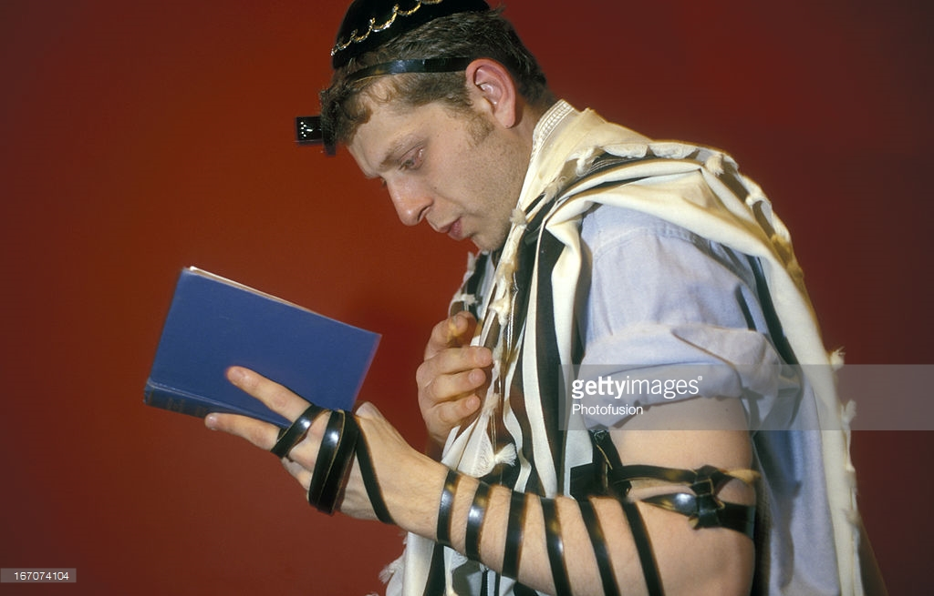
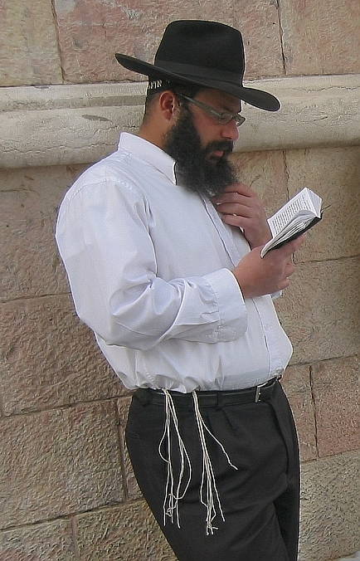
7. 하나님 보다는 사람들에게 보이기 위한 종교인이 되어라
-마태 6:1-5. 사람에게 보이려고 그들 앞에서 너희 의를 행하지 않도록
주의하라. 그리하지 아니하면 하늘에 계신 너희 아버지께 상을 받지
못하느니라. 그러므로 구제할 때에 외식하는 자가 사람에게서 영광을
받으려고 회당과 거리에서 하는 것 같이 너희 앞에 나팔을 불지 말라. ………
또 너희는 기도할 때에 외식하는 자와 같이 하지 말라. 그들은 사람에게 보이려고 회당과 큰 거리 어귀에 서서 기도하기를 좋아하느니라. 내가 진실로 너희에게 이르노니 그들은 자기 상을 이미 받았느니라.
-마태 23:5-7. 그들(서기관들과 바리새인들)의 모든 행위를 사람에게 보이고자 하나니
곧 그 경문 띠를 넓게 하며 옷술을 길게 하고, 잔치의 윗자리와 회당의 높은 자리와 시장에서 문안 받는 것과 사람에게 랍비라 칭함을 받는 것을 좋아하느니라.
신명기 6:8 민수기 15:38
(경문 띠) (옷술)

Slide 12
하나님이 가장 기뻐하시는 독생자 예수님
-마태 3:17 하늘로서 소리가 있어 말씀하시되 이는 내 사랑하는
아들이요 내 기뻐하는 자라 하시니라. (= 누가 3:22)
-마태 17:5 말할 때에 홀연히 빛난 구름이 저희를 덮으며 구름
속에서 소리가 나서 가로되 이는 내 사랑하는 아들이요 내 기뻐하는 자니
너희는 저의 말을 들으라 하는지라.
-벧후 1:16-18. 16 우리 주 예수 그리스도의 능력과 강림하심을 너희에게 알게 한 것이 교묘히 만든 이야기를 따른 것이 아니요 우리는 그의 크신 위엄을 친히 본 자라. 17 지극히 큰 영광 중에서 이러한 소리가 그에게 나기를 이는 내 사랑하는 아들이요 내 기뻐하는 자라 하실 때에 그가 하나님 아버지께 존귀와 영광을 받으셨느니라. 18 이 소리는 우리가 그와 함께 거룩한 산에 있을 때에 하늘로부터 난 것을 들은 것이라.

Slide 13
민수기 6:24-26
여호와는 네게 복을 주시고 너를 지키시기를 원하며, 여호와는 그의 얼굴을 네게 비추사 은혜 베푸시기를 원하며, 여호와는 그 얼굴을 네게로 향하여 드사 평강 주시기를 원하노라 할지니라 하라.
‎ יְבָרֶכְךָ יְהוָה וְיִשְׁמְרֶךָ׃ Numbers 6:24-26
יָאֵר יְהוָה פָּנָיו אֵלֶיךָ וִיחֻנֶּךָּ׃
‎יִשָּׂא יְהוָה פָּנָיו אֵלֶיךָ וְיָשֵׂם לְךָ שָׁלוֹם׃

